Slide 1
Network 模块分析

Slide 2
目录
网络模块处理的特点
整体结构及流程
模块设计
URI Scheme
User-Agent
Cookies
其它：如何写QA？

Slide 3
概述
网络模块的处理一般有以下几个特点
非实时性
所有与网络操作都需要采用AsyncTask的方式
网络状况不可控
要时刻注意网络错误的处理，比如下载的时候
网络状态可参考HttpStatus类，更加具体的说明可参考RFC文档
http://www.ietf.org/rfc/rfc1945.txt
http://www.ietf.org/rfc/rfc2616.txt

Slide 4
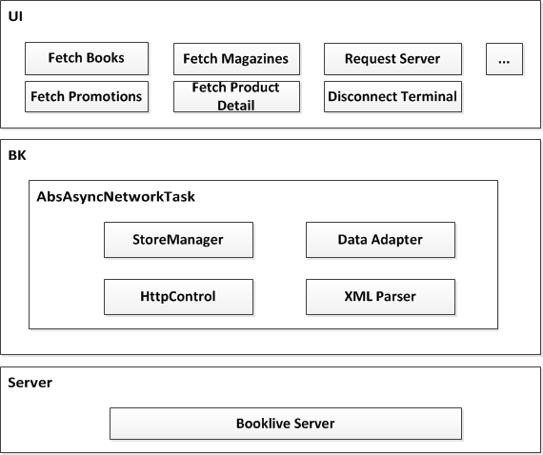
整体结构及流程
FryingPan网络模块示意图

Slide 5
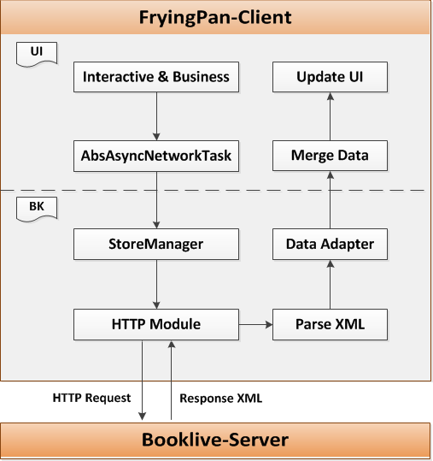
整体结构及流程
典型的Fetch Books 流程

Slide 6
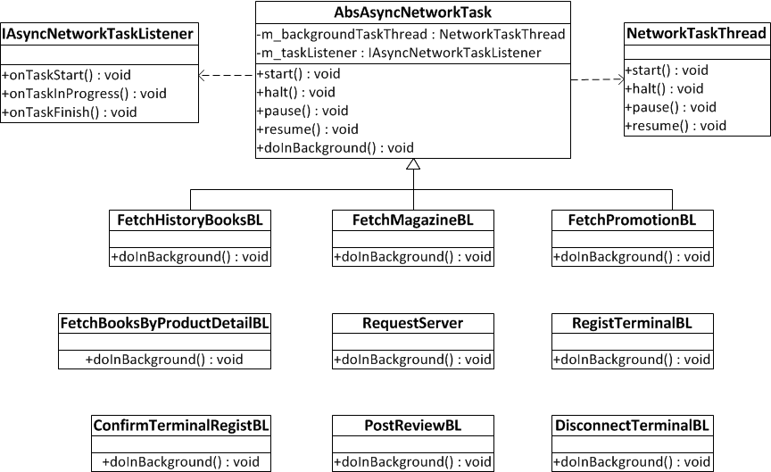
模块设计
继承关系
Notes:
可以看一下类的实例

Slide 7
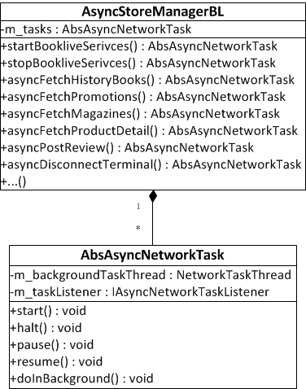
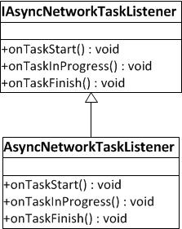
模块设计
继承关系

Slide 8
模块设计
函数还是类？
NetworkbusinessBL类 + N个静态函数
优点：类少，代码量少
缺点：不易于控制单个业务，不易于分工
AbsAsyncNetworkTask基类 + N个派生类（实现doInBackground函数）
优点：业务耦合性极小，独立，易于控制单个业务，容易分工，基类的bug修正能反映到各子模块，随着业务量的增多，业务类会逐渐变多，但不用改动其它技能的源代码
缺点：类多

Slide 9
模块设计
AbsAsyncNetworkTask基类设计
为什么不用android.os.AsyncTask<Params, Progress, Result>类？
优点：
现有的基类，使用java.util.concurrent框架来管理线程以及任务的执行的，concurrent框架是一个非常成熟，高效的框架，经过了严格的测试。
参数全是泛型。
缺点：
一旦线程运行进来，就没有办法控制后台线程的pause/resume，只能cancel掉。
参数传递比较费劲
AbsAsyncNetworkTask类
使用Handler和listener
派生类需要在 doInBackground() 中实现具体的业务逻辑
Notes:
可参考内部实现，用户如何使用AsyncTask类，
Reference:
http://changxianli6121.blog.163.com/blog/static/56392130201042712956597/
http://developer.android.com/reference/android/os/AsyncTask.html

Slide 10
模块设计
IAsyncNetworkTaskListener及UI更新
public interface IAsyncNetworkTaskListener
{
void onTaskStart();
void onTaskInProgress(RequestContext requestContext, TaskReturnParams returnData);
void onTaskFinish(RequestContext requestContext);
}
多个线程共享同一个AsyncNetworkTaskListener实例，因此，在更新界面时，需要加上synchronized，以保证BookShelfManager中数据的正确性。
数据的合并操作要放在UI线程来做，合并完了后再通过Adapter进行notifyDataSetChanged。否则，容易发生一个致命的exception： Adapter在后台线程更新了，但没有及时通知界面。

Slide 11
模块设计
线程的暂停和停止
protected boolean checkNeedPauseOrStop()
{
if (m_backgroundTaskThread.isNeedPause())
{
Log.d(TAG, "Before Waiting....");
try
{
synchronized (m_backgroundTaskThread)
{
m_backgroundTaskThread.wait();
}
}
catch (InterruptedException e)
{
e.printStackTrace();
}
Log.d(TAG, "After Waiting....");
}
// If currently thread is need stop,return true.
if (m_backgroundTaskThread.isNeedStop())
{
Log.d(TAG, "Need stop thread, return");
return true;
}
return false;
}

Slide 12
模块设计
BookLive StoreManager设计缺陷
无法实现多线程（由于共享同一个RequestContext变量）
没有网络超时处理
没有做异步处理
异常处理不够好
FryingPan Network设计缺陷
内部参数传递设计不好
没有Re-Try机制
AbsAsyncNetworkTask实际上还可以模仿AsyncTask，使他更加的共通

Slide 13
URI Scheme
URI Scheme
什么是URI Scheme?
http://en.wikipedia.org/wiki/URI_scheme
http://baike.baidu.com/view/160675.htm
误区
URI（Uniform Resource Identifier） 和URL（Uniform Resource Locator ），后者是网络上用于定位互联网上Web资源的，如HTML文档、图像、视频片段、程序等。
它是一个通用定义，不是“protocols”，也不是URI protocols或者URL protocols
它经常用于设计特殊的协议。如http scheme（HTTP协议）， XML namespaces，标示文件等等。

Slide 14
URI Scheme
语法
<scheme name> : <hierarchical part> [ ? <query> ] [ # <fragment> ]
hierarchical part：一般情况下包含 authority 和 path
query：可选项目，一般使用；隔开或&隔开的键值对<key>=<value>
fragmentg ：可选项目包，其它额外的标识信息
实例
HTTP：http://en.wikipedia.org/wiki/URI_scheme
File： file:///c:/WINDOWS/clock.avi
FTP： ftp://nj1s@126.0.0.4/Melonpan/LZT/BSP_Release_20111105.zip
Git： git://github.com/user/project-name.git
FryingPan：BookLive://BookLive.bitway.co.jp&title_id=128498&vol_no=001
不同于上面的一种URI Scheme: ed2k （示例）
Notes:
Example1:
ed2k://|file|<filename>|<size of file>|<hash of file>|/
Chrome上一个ed2k的实例分析：http://www.verycd.com/topics/2793074/
链接：ed2k://|file|%5BMAC%E7%89%88%E6%9E%81%E5%93%81%E9%A3%9E%E8%BD%A69%EF%BC%9A%E6%9C%80%E9%AB%98%E9%80%9A%E7%BC%89%5D.%5BMAC-GAME%5DNeed.For.Speed.Most.Wanted.dmg|4096933888|2c55f0ad2cb7f6b296db94090b63e88e|h=ltcxuvnp24ufx25h2x7ugfaxfchjkwxa|/
分析工具：http://emulefans.com/ed2k-link-analyse/
其中：文件名为[MAC版极品飞车9：最高通缉].[MAC-GAME]Need.For.Speed.Most.Wanted.dmg,采用URL编码（http://www.nengcha.com/code/url/）

Slide 15
URI Scheme
Android中如何Handle Scheme
public boolean shouldOverrideUrlLoading(WebView wv, String url)
{
......
else if (null != url && url.startsWith("bookplace"))
{
SchemeUtil schemeUtil = SchemeUtil.getInstance();
Uri uri = Uri.parse(url);
url = uri.getQuery();
schemeUtil.handleScheme(url);
return true;
}
......
}
Notes:
* Give the host application a chance to take over the control when a new
* url is about to be loaded in the current WebView. If WebViewClient is not
* provided, by default WebView will ask Activity Manager to choose the
* proper handler for the url. If WebViewClient is provided, return true
* means the host application handles the url, while return false means the
* current WebView handles the url.

Slide 16
User-Agent
User-Agent
什么是User-Agent?
它是一个通用的概念，用来标识用户身份，大多数情况下，它代表一个客户端的身份。User Agent中文名为用户代理，简称 UA，它是一个特殊字符串头，使得服务器能够识别客户使用的操作系统及版本、CPU 类型、浏览器及版本、浏览器渲染引擎、浏览器语言、浏览器插件等。
如何获取当前浏览器的user-agent?
使用Chrome的develop tool
在线工具：http://whatsmyuseragent.com/
如何修改User-Agent
Chrome: http://www.dotblogs.com.tw/ajun/archive/2011/07/12/31499.aspx
Firefox: http://chrispederick.com/work/user-agent-switcher/
Notes:
需要进行演示。

Slide 17
User-Agent
一般格式：
Mozilla/[version] ([system and browser information]) [platform] ([platform details]) [extensions]
User-Agent examples:
Firefox 3.0: Mozilla/5.0 (Windows; U; Windows NT 6.1; en-US; rv:1.9) Gecko/2008052906 Firefox/3.0
Chrome: Mozilla/5.0 (Windows NT 6.1) AppleWebKit/535.1 (KHTML, like Gecko) Chrome/14.0.814.0 Safari/535.1
Android 3.1: Mozilla/5.0 (Linux; U; Android 3.1; en-us; AT100 Build/HMJ37) AppleWebKit/534.13 (KHTML, like Gecko) Version/4.0 Safari/534.13
FryingPan：BookLive-5-; BookLiveAff-00002; BL-Line-Wifi; BLAPI-;
Android中如何设置:
WebSettings.getSettings().setUserAgentString(“XXXXXXXXXXXX”);
Notes:
需要进行演示。

Slide 18
Cookie
Cookie
什么是Cookie?
Cookie是存在内存中或硬盘中的一些数据，用来和服务器打交道。
http://en.wikipedia.org/wiki/HTTP_cookie#cite_note-mscookie-11
http://baike.baidu.com/view/835.htm
http://zh.wikipedia.org/wiki/Cookie
用途
记录用户登录信息（authentication），下次访问时可以不需要输入自己的用户名、密码
记录用户喜好，使网站个人化，如某个用户在CNN 网站，不想查看任何商务新闻，用户可以将之设置，下次访问时就不会再出现商务新闻。
网上购物，比如购买N种物品和统一结账时，从cookies中提取购买列表。
存放位置
Android中为安全的考虑，每个应用程序都会有独立的cookie，各个应用程序不能共享cookie
Notes:
存放位置：
Chrome：C:\Users\Administrator\AppData\Local\Google\Chrome\User Data\Default\Cookies文件，该文件是SqliteDB文件
IE：%appdata%\Microsoft\Windows\Cookies，该文件夹被隐藏，通过命令行可以看到。
Android：http://developer.android.com/reference/android/webkit/WebView.html

Slide 19
Cookie
原理
比如访问：http://www.example.org/index.html
FryingPan的Cookies:
HANDY_LI=4ad69710e7fc2fade9caa525d452e8973b73f6156bc2dc1d31140f64d4e1a8bfc2e3810af42c; HANDY_LC=9;
Browser | Request/Response | Server
Request:----→ | GET /index.html HTTP/1.1 Host: www.example.org
 | HTTP/1.1 200 OK Content-type: text/html Set-Cookie: name=value Set-Cookie: name2=value2; Expires=Wed, 09 Jun 2021 10:18:14 GMT (content of page) | Response:←----
Request:----→ | GET /spec.html HTTP/1.1 Host: www.example.org Cookie: name=value; name2=value2 Accept: */*
Notes:
HANDY_LI=4ad69710e7fc2fade9caa525d452e8973b73f6156bc2dc1d31140f64d4e1a8bfc2e3810af42c; HANDY_LC=9;
存放位置：
Chrome：C:\Users\Administrator\AppData\Local\Google\Chrome\User Data\Default\Cookies文件，该文件是SqliteDB文件
IE：%appdata%\Microsoft\Windows\Cookies，该文件夹被隐藏，通过命令行可以看到。

Slide 20
Cookie
FryingPan中使用的是Session cookie
Session cookie的特点是当关闭掉webbrowser，该cookies就会被清除掉。所以，不做任何处理，在OOBE处登陆后，再次进入booklive网站，就不会自动登陆。
解决办法：在当login后，保存login cookie到share preference，下次登陆，先要remove掉过期的session，然后再重新设置登陆cookies.
1. save
String loginCookies = CookieManager.getInstance().getCookie(NetworkConstant.SERVER_URL);
2. re-set
CookieManager.getInstance().removeSessionCookie();
CookieManager.getInstance().setCookie(url, loginCookies);
Notes:
HANDY_LI=4ad69710e7fc2fade9caa525d452e8973b73f6156bc2dc1d31140f64d4e1a8bfc2e3810af42c; HANDY_LC=9;
存放位置：
Chrome：C:\Users\Administrator\AppData\Local\Google\Chrome\User Data\Default\Cookies文件，该文件是SqliteDB文件
IE：%appdata%\Microsoft\Windows\Cookies，该文件夹被隐藏，通过命令行可以看到。

Slide 21
其它：如何写QA？
目的：问客户问题，帮助客户解决问题
什么情况下需要问QA？
试样不明
联协问题
指摘问题
要点
问题点要明确，简明扼要，一句话就要表明自己的观点
注意语气，一般都要以询问的方式
要注意条理性，注意先后次序
能列出step的，就一定要写明step，不要堆在一起给客户造成视觉误差
能贴图的一定要贴图，这样比较直观

Slide 22
其它：如何写QA？
可以在关键处将字体加粗、变色等，给予客户明显的提示
必要情况下，需要贴代码，将我们的做法交给客户Check
有必要引用文档的，一定要说明是哪个文档
有必要引用log的，要将log贴出来
因为测试环境的不同，需要明确说明测试环境
……
经常遇到的问题
客户不理解
答非所问
客户不回答
写QA者心态

Slide 23
Q&A

